Slide 1

IDENTIFICANDO ATRIBUTOS DISPONIBLES Tabla Base y Tabla Extendida
Notes:
Son dos conceptos muy sencillos, importante entenderlos, ya que se usan mucho en el uso de la herramienta en general.

Slide 2
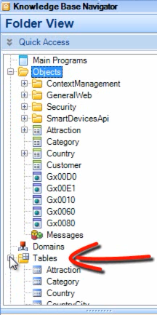
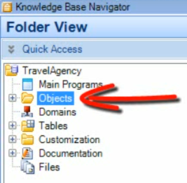
Tablas
TABLA BASE Y TABLA EXTENDIDA
Notes:
Hasta ahora nos hemos concentrado en el nodo Objects, ya que bajo el mismo vamos creando los objetos GeneXus que definen a la aplicación.
Observemos ahora el nodo Tables. Bajo este nodo, podemos observar cuales tablas físicas GeneXus ha determinado crear en la base de datos a partir de las estructuras de las transacciones que definimos, y qué atributos componen a cada tabla.

Slide 3
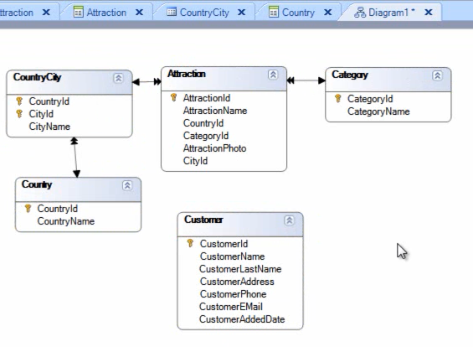

Diagrama de tablas
File/New Object/”Type=Diagram”/Create
¡Hagámoslo en GX!
TABLA BASE Y TABLA EXTENDIDA
Notes:
Este diagrama nos permite visualizar cómo se relacionan todas las tablas de la aplicación y qué atributos componen a c/u.
Tabla Base:
Llamamos tabla base a cualquier tabla de la base de datos en la cual estemos posicionados en determinado momento, por ejemplo, para desplegar sus datos o modificarlos.
Cuando ejecutamos una transacción de 1 nivel, la misma tiene una tabla base asociada, es decir, una tabla física, en la cual se realizan las inserciones, modificaciones y eliminaciones que operamos a través de la pantalla de la transacción, en forma interactiva.
Cuando trabajamos con una transacción de más de 1 nivel, cada nivel tiene una tabla base asociada, en la cual se realizan las inserciones, modificaciones y eliminaciones que procesamos a través de dicho nivel.
También cuando definamos consultas (por ejemplo un listado), estaremos navegando cierta tabla base.
La tabla base entonces, es cualquier tabla física de la base de datos, en la cual estemos posicionados trabajando en determinado momento.
Tabla Extendida:
Este concepto surge para simplificar la tarea de saber a cuáles tablas tenemos alcance cuando estamos posicionados en cierta tabla base.
Por ejemplo, la transacción “Attraction” tiene por tabla base, o tabla física asociada, a la tabla Attraction. Y como hemos visto anteriormente, como CategoryId es un atributo llave foránea en la transacción “Attraction”, podemos referenciar al atributo CategoryName. Éste, no pertenece a la tabla base asociada a la transacción “Attraction”, pero podemos obtener su valor porque se encuentra en la tabla extendida.
Generalizando, siempre a partir de una llave foránea –como lo son CategoryId, CountryId y CityId en “Attraction”– podemos obtener los valores de sus atributos secundarios de las tablas en las cuales se encuentran. Y si en dichas tablas hay a su vez otra u otras llaves foráneas, la cadena sigue y se pueden obtener sus datos relacionados también.
Dada cierta tabla, cualquiera que consideremos tabla base en determinado momento, su tabla extendida es el conjunto de todos los atributos de la propia tabla base, más todos los atributos de las tablas que tengan relación N-1 directamente o indirectamente con ella.

Slide 4
Resumiendo
Tabla Base:
Es cualquier tabla de la base de datos en la cual estemos posicionados trabajando en determinado momento.
Tabla Extendida:
Dada una tabla, su tabla extendida es el conjunto de atributos de la propia tabla + todos los atributos de las tablas que tengan relación N a 1 directamente o indirectamente con ella.
TABLA BASE Y TABLA EXTENDIDA
Notes:
Observando un diagrama de tablas, para obtener la tabla extendida de cierta tabla base, podemos partir de la misma y seguir las flechas que tienen punta doble desde la tabla base y punta simple en el otro extremo, y la tabla a la que lleguemos también será parte de su tabla extendida. Todas las tablas a las cuales se pueda llegar siguiendo flechas dobles formarán parte de la tabla extendida.
En definitiva, estaremos navegando en el sentido de las relaciones N a 1.

Slide 5
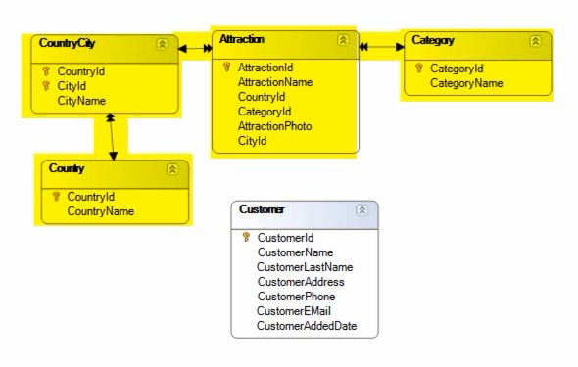
Ejemplo
Tabla extendida de la “tabla base Attraction”:
Tabla base
Tabla extendida
TABLA BASE Y TABLA EXTENDIDA
Notes:
Si miramos el diagrama de tablas y tomamos como tabla base a ATTRACTION, podemos notar que su tabla extendida comprende:
a la tabla ATTRACTION
Si seguimos la doble flecha vemos que CATEGORY queda incluída.
Para el otro lado hay también una doble flecha, que indica que COUNTRYCITY también está incluida.
Desde COUNTRYCITY hay una doble flecha, de modo que COUNTRY también pertenece a la tabla extendida de la tabla base ATTRACTION.

